Slide 1

上海电子信息职业技术学院
中德学院

Slide 2
2、同学状况与专业展望
无人机应用技术
通信工程
3、课程安排
模拟飞行训练
室内飞行训练
室外飞行训练

Slide 3
4、考核标准
平时成绩40%
（考勤、作业、学习态度）
考试成绩60%（AOPA=理论+实践）
5、如何学习
  理论+实践

Slide 4
1
实验实训室基本功能
2
实验实训室使用规则制度及重点设备
3
实验实训室学生守则及安全
4
无人机飞行相关法规文件
5
无人机使用及飞行的安全要求

Slide 5
实验实训室基本功能

Slide 6
1、中德工程学院实训中心介绍
实训楼
中德实训中心有F与G两栋实训楼。
无人机专业实验实训室目前大部分在F楼，G楼正在改建中。
无人机
无人机专业设施设备全部是最新设备，致力于培养高技能无人机专业人才。
设施

Slide 7
2、本实验室基本情况
设备
本实验室主要设备有专门配置的台式电脑。
本实验室专门配备模拟飞行专用飞行器，仅供无人机专业使用。
工具

Slide 8
实验实训室使用规则制度及重点设备

Slide 9
使用规则制度
飞行控制器
饮食
物品摆放
拆卸
1
2
3
4

Slide 10
实验实训室学生守则及安全

Slide 11
学生守则
1
1.请勿使用电脑上网玩游戏、看电影及其他与上课无关的活动
2.未经允许，不得使用外部带来的光盘和移动存储器；不得以各种方式从本机房带出属于本机房配套的装置和设施
3. 不得运行有损于网络系统安全、他人信息安全的任何程序; 不得在上机时观看不健康、黄色及反动的文字资料及图片; 不得从事有违国家法律、规章的网络连接活动，禁止利用机房网络发表和散布不正当的言论及信息
4．上机完毕，应正确退出软件系统并关机，同时恢复座椅、键盘和鼠标的正常位置，方可离开机房
Notes:
绝缘：它是防止人体触及绝缘物把带电体封闭起来。瓷、玻璃、云母、橡胶、木材、胶木、塑料、布、纸和矿物油等都是常用的绝缘材料。
屏护： 即采用遮拦、护照、护盖箱闸等把带电体同外界隔绝开来。
间距：除用防止触及或过分接近带电体外，还能起到防止火灾、防止混线、方便操作的作用。在低压工作中，最小检修距离不应小于0.1米。
安全距离：
为了防止人体触及或过分接近带电体，或防止车辆和其他物体碰撞带电体，以及避免发生各种短路、火灾和爆炸事故，在人体与带电体之间、带电体与地面之间、带电体与带电体之间、带电体与其他物体和设施之间，都必须保持一定的距离，这种距离称为电气安全距离。电气安全距离的大小，应符合有关电气安全规程的规定

Slide 12
安全用电
2
电流对人体的伤害类别
电击是指电流通过人体，破坏人体心脏、肺及神经系统的正常功能。
电击
电伤是指电流的热效应、化学效用和机械效应对人体的伤害；主要是指电弧烧伤、熔化金属溅出烫伤等。
电伤
电磁场生理伤害是指在高频磁场的作用下，人会出现头晕、乏力、记忆力减退、失眠、多梦等神经系统的症状。
电磁场伤害
Notes:
绝缘：它是防止人体触及绝缘物把带电体封闭起来。瓷、玻璃、云母、橡胶、木材、胶木、塑料、布、纸和矿物油等都是常用的绝缘材料。
屏护： 即采用遮拦、护照、护盖箱闸等把带电体同外界隔绝开来。
间距：除用防止触及或过分接近带电体外，还能起到防止火灾、防止混线、方便操作的作用。在低压工作中，最小检修距离不应小于0.1米。
安全距离：
为了防止人体触及或过分接近带电体，或防止车辆和其他物体碰撞带电体，以及避免发生各种短路、火灾和爆炸事故，在人体与带电体之间、带电体与地面之间、带电体与带电体之间、带电体与其他物体和设施之间，都必须保持一定的距离，这种距离称为电气安全距离。电气安全距离的大小，应符合有关电气安全规程的规定

Slide 13
人体对电流反应一览表
100-200微安 | 对人体无害反而能治病-人体的生物电流（0.06mA）
1毫安左右 | 引起麻的感觉
不超过10毫安时 | 人尚可摆脱电源
超过30毫安时 | 感到剧痛，神经麻痹， 呼吸困难，有生命危险
达到100毫安时 | 很短时间使人心跳停止
结论：
通过人体的电流越强，触电死亡越快

Slide 14
无人机飞行相关法规文件

Slide 15

中国民用航空局
Notes:
采用安全电压
这是用于小型电气设备或小容量电气线路的安全措施。根据欧姆定律，电压越大，电流也就越大。因此，可以把可能加在人身上的电压限制在某一范围内，使得在这种电压下，通过人体的电流不超过允许范围，这一电压就叫做安全电压。安全电压的工频有效值不超过50伏，直流不超过120伏。
凡金属容器内、隧道内、矿井内等工作地点狭窄、行动不便、以及周围有大面积接地导体的环境，使用手提照明灯时都应采用安全电压。

Slide 16
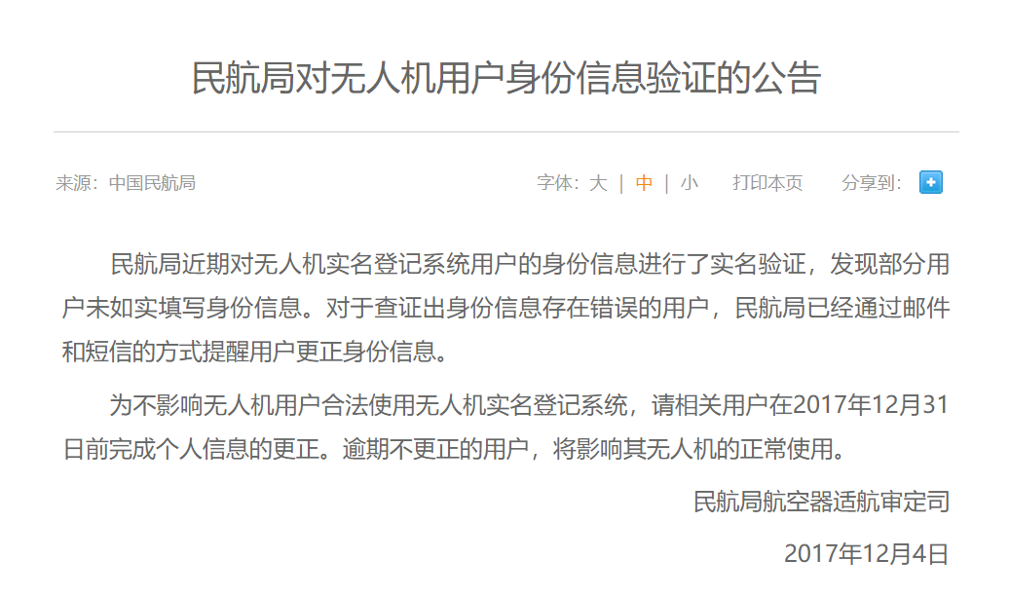
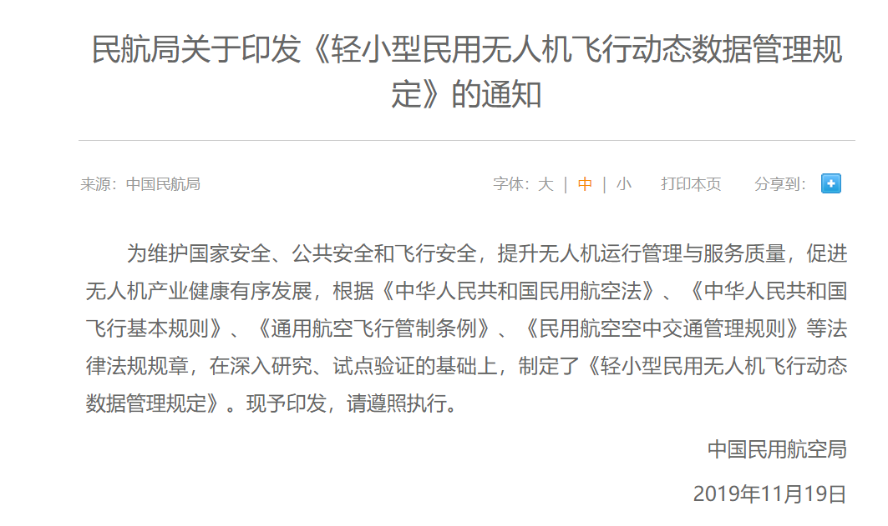
民航局部分规定
Notes:
采用安全电压
这是用于小型电气设备或小容量电气线路的安全措施。根据欧姆定律，电压越大，电流也就越大。因此，可以把可能加在人身上的电压限制在某一范围内，使得在这种电压下，通过人体的电流不超过允许范围，这一电压就叫做安全电压。安全电压的工频有效值不超过50伏，直流不超过120伏。
凡金属容器内、隧道内、矿井内等工作地点狭窄、行动不便、以及周围有大面积接地导体的环境，使用手提照明灯时都应采用安全电压。

Slide 17
上海市公安局等颁布无人机规定
市公安局等9部门联合发布加强本市民用无人机等“低慢小”航空器安全管理通告，内容包括：“低慢小”航空器包含类型；民用无人机拥有者，应当按照民用航空管理相关规定予以实名登记；民用无人机等“低慢小”航空器在本市的管控区域等。通告自2020年6月1日起实施。
Notes:
采用安全电压
这是用于小型电气设备或小容量电气线路的安全措施。根据欧姆定律，电压越大，电流也就越大。因此，可以把可能加在人身上的电压限制在某一范围内，使得在这种电压下，通过人体的电流不超过允许范围，这一电压就叫做安全电压。安全电压的工频有效值不超过50伏，直流不超过120伏。
凡金属容器内、隧道内、矿井内等工作地点狭窄、行动不便、以及周围有大面积接地导体的环境，使用手提照明灯时都应采用安全电压。

Slide 18
无人机使用及飞行的安全要求

Slide 19
无人机事故案例
《四川成都：机场附近出现旋翼无人机 警方正在调查》
2021年1月11日发现无人机违规飞行，违规飞行具体记录如下：10时10分，国航403机组在成都龙泉山与天府国际机场之间上空4100米高度发现一架红色旋翼无人机，未经审批违规飞行并向航班接近。18时22分，新津上空，吉祥航空1059机组在新津附近2000米高度发现一架红色无人机，未经审批违规飞行。新津坐标为：E103度52分14秒，N30度25分55秒。
专业无人机均设了禁飞和限高区，只有那些私自改装的无人机或固定翼才不受限制。此外，根据规定，国内专业无人机产品均有限飞限高设定，一旦进入国家规定的限飞、禁飞区域，无人机根本无法启动。同时，在限制区域也只能按规定的高度飞行，一旦触碰禁飞区和限高区等，飞机将发出告警提醒，同时自动返航或降落。
四川通航飞行服务中心，该中心工作人员表示，根据《四川省民用无人驾驶航空器安全管理暂行规定》等法律法规规定，在机场净空保护区内未经审批的无人机和其他低慢小飞行器飞行，一律视为违法黑飞，危害公共安全，将按《治安管理处罚法》进行行政处罚，涉及违法犯罪将依法追究相关人员的刑事责任。

Slide 20
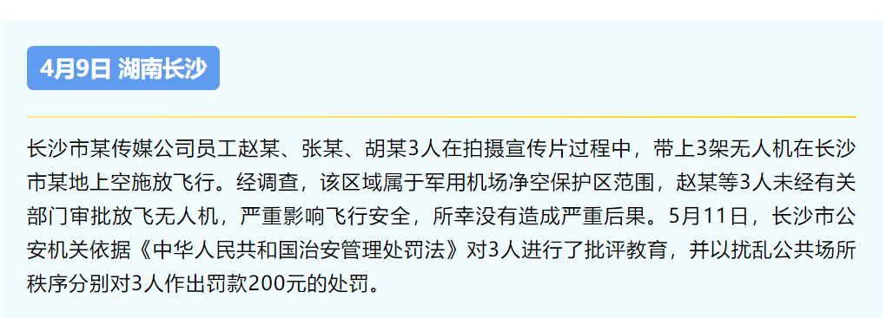
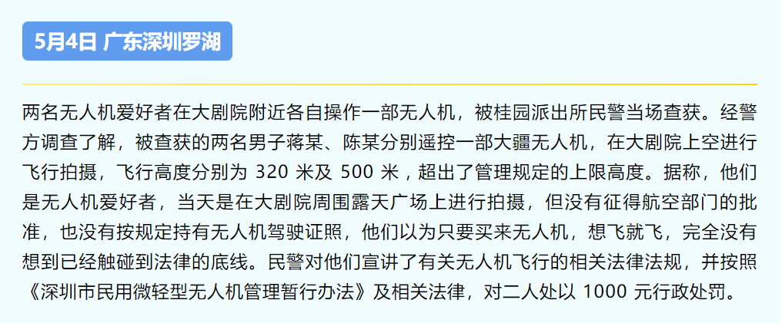

Slide 21
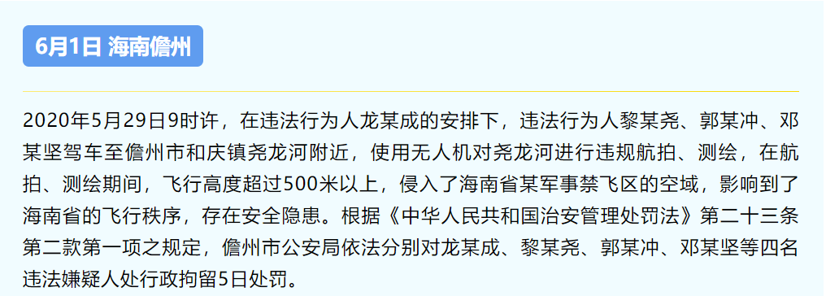
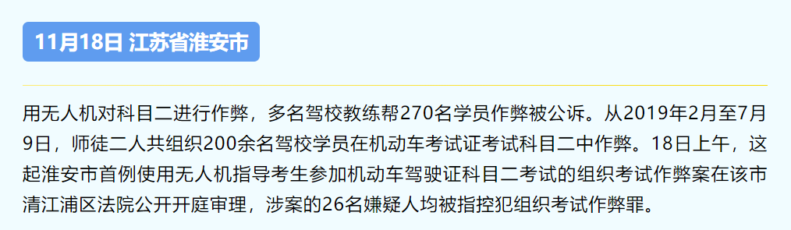
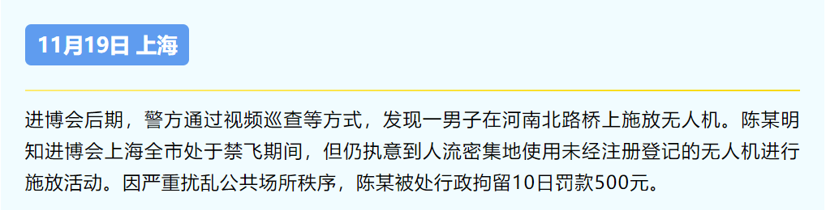

Slide 22
安全飞行的定义
飞行安全是指航空器在运行过程中，不出现由于运行失当或外来原因而造成航空器上的人员或者航空器损坏的事件。事实上，由于航空器的设计，制造与维护难免有缺陷，其运行环境包括起降场地，运行空域，助航系统，气象情况等又复杂多变，机组人员操纵也难免出现失误等原因。
影响无人机飞行的气象环境主要包括：风速，雨雪，大雾，空气密度，大气温度等。
风速：建议飞行风速在4级（5.5-7.9米/秒）以下，遇到楼层或者峡谷等注意突风现象。通常起飞重量越大，抗风性越好。

Slide 23
现在主流的飞行器无线电遥控设备采用2.4G频段，现在家用的无线路由均采用2.4G模段，发射功率虽然不高，城市区的数量大，难免会干扰遥控器的无线操控，导致失控。
其次，为是保证手机信号的覆盖率，所以国内三大（电信，移动，联通）电信运营公司，在城中或乡镇地区密集性建设地面基站网络。虽然次无线发射信号的频率和无人机遥控设备的频率相差较大，但由于地面基站发射功率较大，无人机靠近时，直接影响飞控的正常工作。
最后，部分较大型无线电设备直接影响飞行。例如：雷达，广播电视信号塔，高压线（电弧区）等。
另外，尽量避免在人群稠密或闹市区飞行，例如：公园，树多，空间狭小的地方。注意地面相对环境的变化，起飞和降落时，注意小孩，宠物的位置。

Slide 24
飞行前注意事项
1）飞行前进行全面的设备检查
2）确保设备电量充足
3）飞行前应对飞行区地形地势进行一个初步的了解，选择一个开阔无遮挡的场地进行飞行。请勿超过安全飞行高度（相对高度120米）
4）飞机要在视线范围内飞行，时刻保持对飞机的控制
5）在GPS信号良好的情况下飞行
6）遵守当地法律法规（不要在禁飞区飞行，如机场附近、军事基地周边等）

Slide 25
谢谢

